Slide 1
Gestión de Becas
y Capacitaciones
Lcda. Cheryl Bolaños M.
Gestión de la Capacitación
Dirección de Gestión Humana

Slide 2
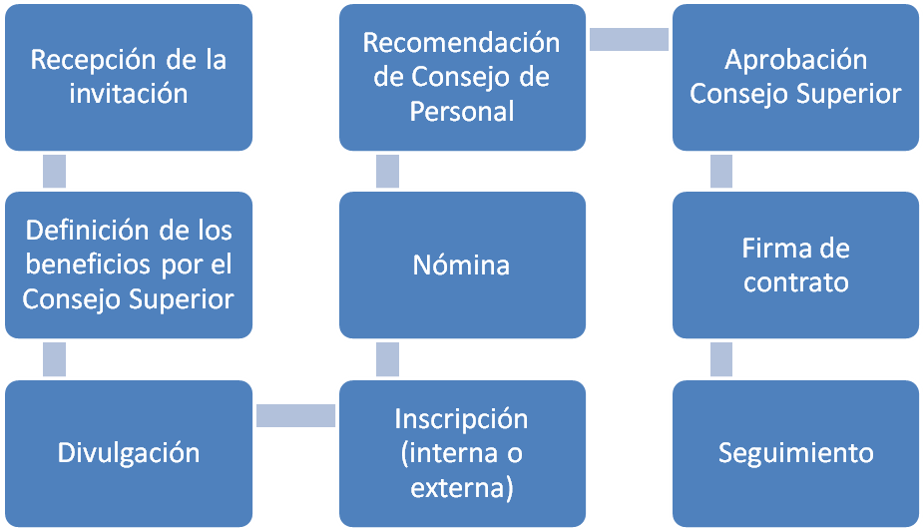
Procedimiento para gestionar una actividad formativa

Slide 3
1. Recepción de la invitación por parte del ente organizador
Se debe investigar la atinencia del tema con las labores de la población a la cual se encuentra dirigida la actividad, se valora con las diferentes Unidades de Capacitación o Escuela Judicial
En caso de ser de interés, se investiga el procedimiento de inscripción, requisitos y detalles que las personas interesadas requerirán para su matrícula
Constatar si se cuenta con presupuesto para brindar algún tipo de beneficio

Slide 4
2. Permiso de divulgación
Se realiza un oficio con el fin de solicitar al Consejo Superior el permiso para divulgar la actividad, en el cual se incluyen los detalles de la convocatoria que sean de interés para el análisis y establecimiento de beneficios de acuerdo con las necesidades que se señalen por parte de la Escuela Judicial o Unidades de Capacitación.
Si la actividad cuenta con presupuesto previamente aprobado, solamente se solicita el permiso de divulgación.

Slide 5
3. Divulgación
Una vez que el Consejo Superior apruebe la divulgación de la actividad y defina los beneficios a otorgar, se procede a realizar la divulgación, para lo cual primeramente se realiza la invitación mediante el Administrador de Becas, posteriormente se divulga por medio de Protocolo y Relaciones Públicas.

Slide 6
4. Inscripción de las personas participantes
Interna
Externa
El registro de personas interesadas es realizado por el Subproceso Gestión de la Capacitación. El registro debe contener los datos básicos de las personas interesadas en participar (nombre, apellidos, cédula), una vez finalizada la fecha límite de inscripción se debe proceder a confeccionar la nómina.
La inscripción se realiza directamente con el ente organizador, generalmente vía internet. Se debe solicitar a las personas servidoras judiciales interesadas que informen a este Subproceso cuando se les comunique que han sido aceptadas. En caso de no recibir la información por parte de las personas interesadas, una vez finalizada la inscripción se debe solicitar al ente organizador el nombre de las personas que fueron admitidas o seleccionadas, a partir de la lista que se proporcione se genera la nómina.

Slide 7
5. Nómina
En la nómina se deben incluir todas las personas interesadas en participar que cumplan con los requisitos establecidos en el artículo 16 del Reglamento de Becas y permisos de estudio para el personal del Poder Judicial y que pertenezcan al programa presupuestario que cuente con recursos asignados
La nómina la elabora este Subproceso y se incluyen los siguientes datos para cada persona.
Nombre | Cédula | Puesto en Propiedad | Oficina Judicial Puesto En Propiedad | Puesto Actual | Oficina Judicial Actual | Fecha Propiedad como Profesional | Anuales Cancelados a setiembre de 2018 | Disfrute de Becas Anteriores | Quejas o Sanciones en Inspección Judicial

Slide 8
5. Nómina
Finalizada la nómina, esta deberá remitirse por medio de oficio para análisis del Consejo de Personal, junto al acuerdo del Consejo Superior en el que se autorizó la divulgación y se establecieron los beneficios.
El Consejo de Personal remitirá la recomendación directamente al Consejo Superior y la Secretaría de la Corte.

Slide 9
6. Selección de personas participantes
El Consejo Superior analiza la recomendación del Consejo de Personal y finalmente selecciona a las personas que participarán en la actividad y obtendrán los beneficios.
Una vez seleccionadas las personas participantes, se deberá informar al ente organizador mediante correo electrónico los datos de las personas seleccionadas. Asimismo, se notifica el acuerdo del Consejo Superior a las personas seleccionadas y no seleccionadas.

Slide 10
7. Registro
Actualmente, de las actividades que se tramitan en el Subproceso Gestión de la Capacitación, se cuenta con un control del registro anual (documento de Excel) de las personas que han sido seleccionadas por el Consejo Superior para participar en una actividad formativa, en el cual se detalla:
Número de invitación
Nombre
Cédula
Sexo
Puesto
Condición
Acuerdo del Consejo de Personal
Acuerdo del Consejo Superior
Acuerdo de Corte Plena (Únicamente si participan Magistradas o Magistrados
Fecha Rige
Fecha Vence
Tipo de Actividad
Nombre de Actividad
Institución (ente organizador)
Monto inicial solicitado
Monto Aprobado
Otros
Subpartida Presupuestaria
Clasificación (Beca / Capacitación)
Certificado
Informe

Slide 11
8. Contratos
En caso de establecerse por parte del Consejo Superior la necesidad de que sea suscrito contrato de adiestramiento, es necesario realizar propuesta de contrato y remitirlo a la Dirección Jurídica para revisión.
Una vez con el documento aprobado, se debe realizar lo siguiente:
Solicitar a las personas beneficiarias, mediante correo electrónico, los datos personales de la persona beneficiaria y de la persona fiadora.
Iniciar un nuevo consecutivo para contratos, en Gestión Humana se utiliza las siguientes siglas: 000-AD-2019, (AD: Adiestramiento)
Una vez digitada la información de las personas seleccionadas en los contratos, se procede a citarles para la firma correspondiente.

Slide 12
8. Contratos
Una vez que los contratos se encuentren firmados por la persona beneficiaria y la persona fiadora, estos se trasladan a la Dirección de Gestión Humana para firma de la MBA. Roxana Arrieta Meléndez, Directora a.i.
Cuando los contratos tengan las firmas de las tres personas, se escanean y se remiten de forma física y digital a la Unidad de Gestión Documental y Archivo para que se registre en el expediente digital de la persona beneficiaria.

Slide 13
9. Seguimiento de contratos
Sesión de Consejo Superior N° 08-14 del 30 de enero de 2014, artículo XLVI
Se analizó el estudio de la Auditoría Judicial denominado “Contratos de adiestramiento para actividades de Capacitación que suscribe el Poder Judicial” y se acuerda:
“Comunicar a las Unidades de Capacitación que existen en el Poder Judicial su deber de llevar el control y seguimiento necesario, con el fin de que las personas beneficiadas con una beca cumplan con las cláusulas del contrato (…)”

Slide 14
9. Seguimiento de contratos
Sesión de Consejo Superior N° 70-14 del 05 de agosto de 2014, artículo XII
Se analizó el informe de la Dirección de Planificación No. 693-PLA-2014 sobre el tema de contratos y se acordó:
“(…) el trabajo de control y seguimiento, debe atenderlo la unidad de capacitación de cada sector, de manera que se establezcan mecanismos de seguimiento de la ejecución de los contratos de becas y de capacitación de los servidores y servidoras judiciales, entre las instancias indicadas.”
Oficio de la Auditoría Judicial No. 705-58-SAEE-2016 del 18 de julio de 2016
Concluye: “(…) le corresponde a la Escuela Judicial al igual que al resto de unidades de capacitación, la responsabilidad de la vigilancia del cumplimiento de las cláusulas de los contratos (…)”

Slide 15
9. Seguimiento de contratos
Oficio de la Auditoría Judicial No. 21-01-SAEE-2017 del 13 d enero de 2017
Concluye: “(…) en concordancia con lo aprobado por el Consejo Superior, esta Auditoría mantiene la posición de que la Escuela Judicial, al igual que el resto de Unidades de Capacitación del Poder Judicial, tiene como una de las responsabilidades, llevar un control y seguimiento del cumplimiento de las cláusulas de los contratos de becas.”

Slide 16
Informe de becas 2018
Personas becadas en el año 2018
Mujeres | 54
Hombres | 36
Total | 90
Cantidad de personas becadas por programa presupuestario
Programa 926 (Dirección y Administración) | 9
Programa 927 (Judicatura) | 40
Programa 928 (Organismo de Investigación Judicial) | 3
Programa 929 (Ministerio Público) | 4
Programa 930 (Defensa Pública) | 33
Programa 950 (Oficina de Atención y Protección a la Víctima) | 1

Slide 17
Informe de becas 2018
Nombre del Proyecto | Objetivos | Logros del proyecto
Becas internacionales | 1) Incentivar el mejoramiento de la condición profesional del personal y su identificación con los objetivos del Poder Judicial. 2) Ofrecer a los servidores oportunidades de capacitación con el fin de que el Poder Judicial pueda configurar un cuadro de personal técnico altamente capacitado para atender cada día mejor las actividades encomendadas al Poder Judicial. 3) Mejorar las actividades del personal ante las condiciones que modifican el medio institucional, logrando su disposición para aceptar y propiciar los cambios que induce la dinámica del Poder Judicial. 4) Fomentar la motivación y creatividad del personal a través del estímulo hacia el sentido de responsabilidad, la dedicación y la eficiencia en el desempeño de sus labores. | 23 personas becadas
Capacitaciones internacionales |  | 22 personas beneficiarias
Becas nacionales |  | 17 personas becadas
Capacitaciones nacionales |  | 28 personas beneficiarias

Slide 18
Labores de becas para el año 2019
Actualización de convenio entre la Universidad Nacional y el Poder Judicial
Actualización del Reglamento de Becas – en conjunto con la Dirección Jurídica
Sistema de becas – en conjunto con la Dirección de Tecnología de la Información
Seguimiento de contratos de adiestramiento
Se da el seguimiento a los contratos de adiestramiento suscritos por personas que pertenecen al programa 926 (Dirección y Administración). Para este seguimiento se realiza un cuadro resumen de los compromisos adquiridos por las personas, se revisar el cumplimiento de estos en el expediente y si cuenta con compromisos pendientes por cumplir, se remite un correo electrónico.
Se presentan obstáculos al solicitar informe de seguimiento de contratos de adiestramiento a las diferentes Unidades de Capacitación y Escuela Judicial.
Contratos de adiestramiento suscritos por las personas becadas para cursar la Maestría en Administración de Justicia de la Universidad Nacional. De igual forma se realiza el cuadro resumen de los compromisos adquiridos y a las personas que no cuentan con el título, se le solicita justificar la situación.

Slide 19
Labores de becas para el año 2019
Divulgación de actividades que cuentan con recursos presupuestarios
Liderar y gestionar la formulación presupuestaria de becas y capacitaciones para el año 2020 de la Escuela Judicial y las Unidades de Capacitación del MP, OIJ, DP y OAPVD.
Formular el presupuesto de becas del programa 926 para el Ámbito Administrativo.

Slide 20
¡Muchas gracias!

